Slide 1
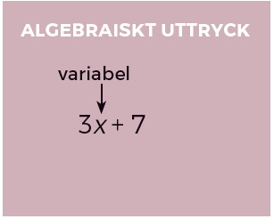
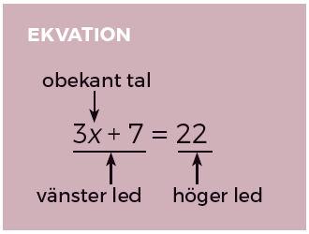
X 2.4 Ekvationer
En ekvation är en likhet som innehåller minst ett obekant tal.
Värdet av det som står till vänster om likhetstecknet är lika med värdet av det som står till höger om likhetstecknet.
vänster led =
höger led
(V.L.) =
(H.L.)

Slide 3
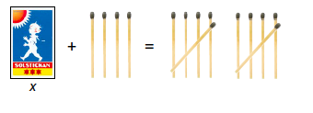
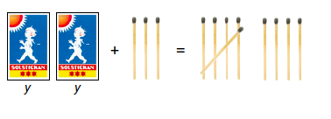
Bildekvationer
Lösning
Prövning
X + 4 = 10
V.L. = 6 + 4 =10
X + 4 – 4 = 10 – 4
H.L. = 10
X = 6
V.L. = H.L.
2y + 3 = 9
V.L. = 2 · 3 + 3
= 6 + 3 = 9
2y + 3 – 3 = 9 – 3
2y = 6
H.L. = 9
2y
6
=
V.L. = H.L.
2
2
y = 3
3x + 1 = 16
V.L. = 3 · 5 + 1
= 15 + 1 = 16
3x + 1 – 1 = 16 – 1
3x = 15
H.L. = 16
3x
15
3
=
3
V.L. = H.L.
x = 5

Slide 4
Lös ekvationen 4x – 15 = 49.
4X – 15 = 49
V.L. = 4 · 16 – 15 =
= 64 – 15 = 49
4X – 15 + 15 =49 + 15
H.L. = 49
4x = 64
4x
64
V.L. = H.L.
4
=
4
x = 16
Svar: x = 16

Slide 5
y
Lös ekvationen 17 =
– 11.
5
y
17 =
5
– 11
V.L. = 17
y
140
17 + 11 =
– 11 + 11
H.L.=
5
5
– 11=
y
= 28 – 11 =
28
=
5
= 17
5 ·
y
28 · 5
=
5
V.L. = H.L.
y = 140
Svar: y = 140

